Slide 1
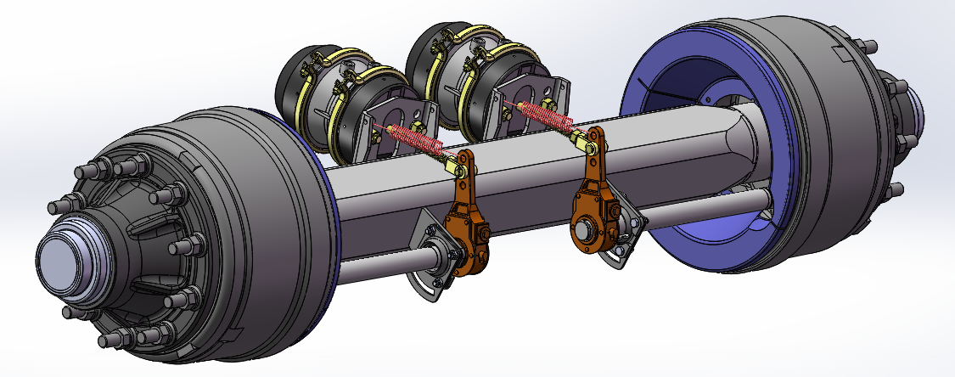
车轴双气室安装说明书
广州华劲技术部
2016-10-26

Slide 2
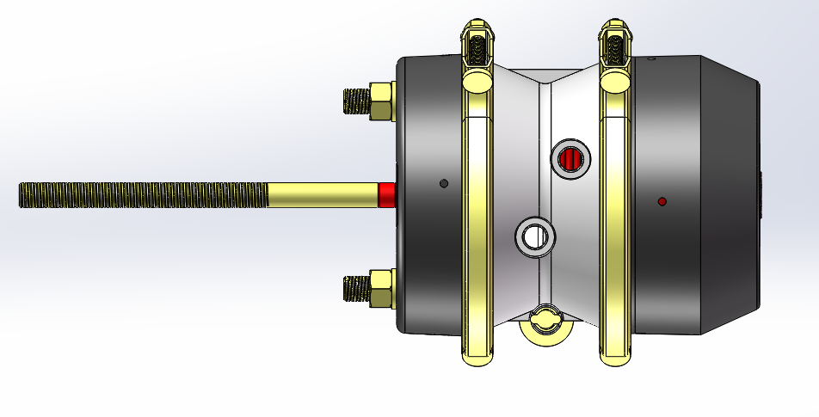
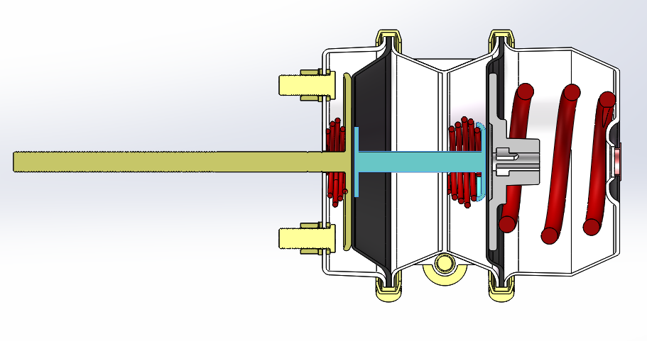
第一步：确认气室状态是否为推杆伸长状态
行车室
驻车室
准备工具：梅花扳手或者六角扳手
S19（欧式调整臂）
S24（安装螺母）
300N.m扭力扳手

Slide 3
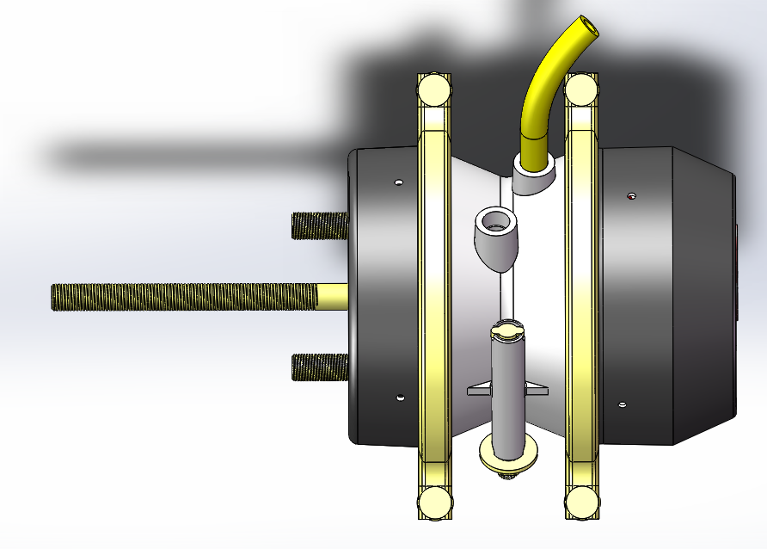
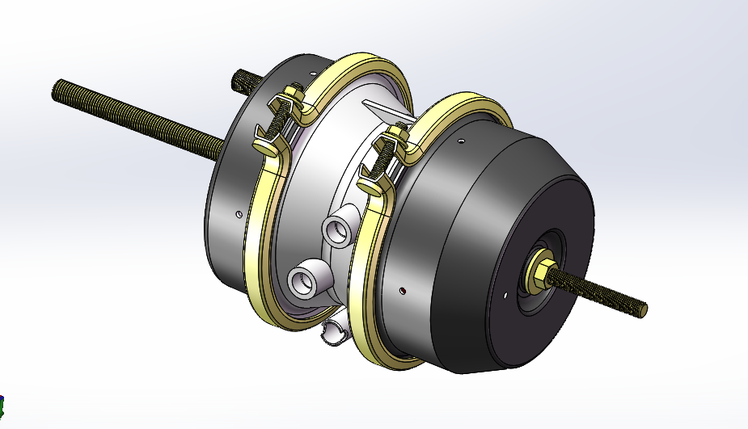
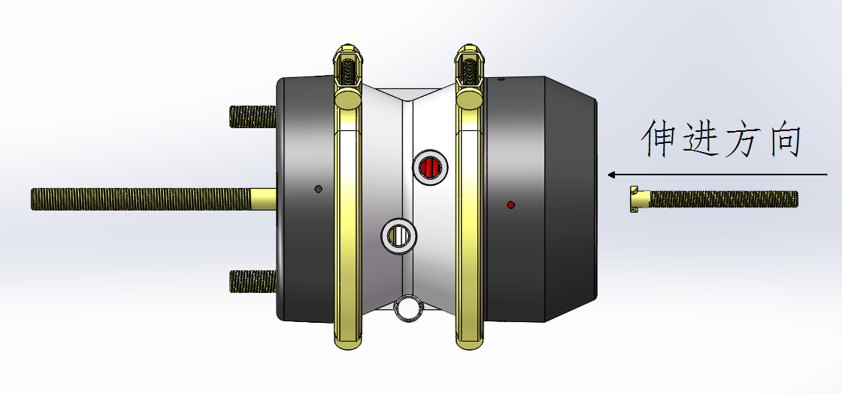
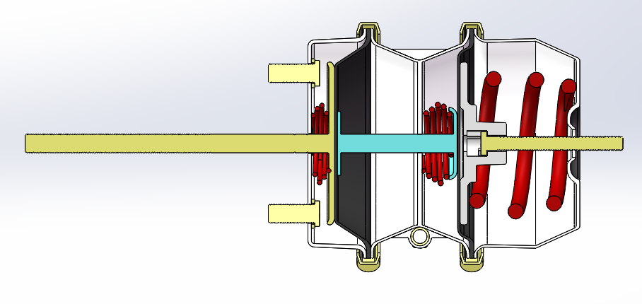
第二步：使气室推杆缩回
第一种情况：有压缩空气气源
把不低于0.5Mpa的压缩空气充入双气室驻车腔，推杆在回位弹簧作用下缩回
第二种情况：无气源
将 拉 杆 插 入 拉 杆 孔 至 最 底 部 顺时针旋转拉杆 90°后向后拉住拉杆，此时拉杆头环扣在弹簧座上，无法取出。 安装拉杆垫片、并紧拉杆螺母，拉杆完全锁紧时拉杆螺母的最大力矩为 40N.m左右，此时推杆完全缩回。

Slide 4
双气室拉杆工作原理
用扳手拧紧拉杆，则推杆缩回
双气室制动原理
驻车室断气或者行车室充气，则推杆伸出

Slide 5
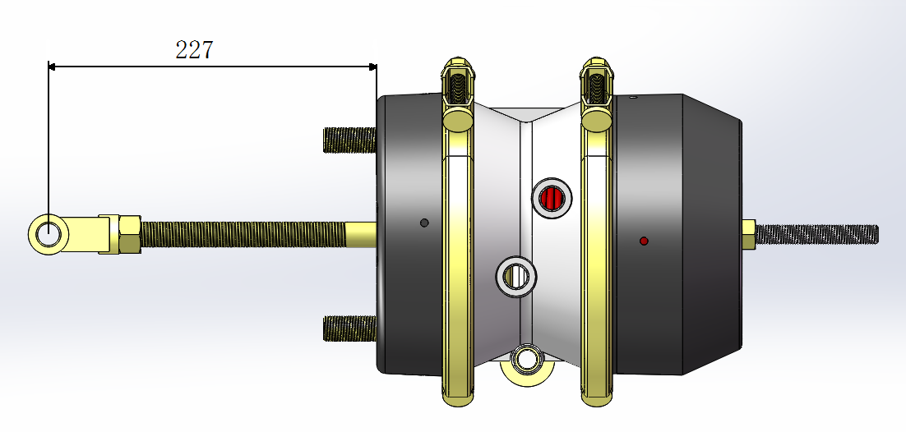
第三步：调整拔叉尺寸
HJB12006
HJB14006
HJB16006
HJB18006
泰式车轴
欧式车轴
L=227

Slide 6
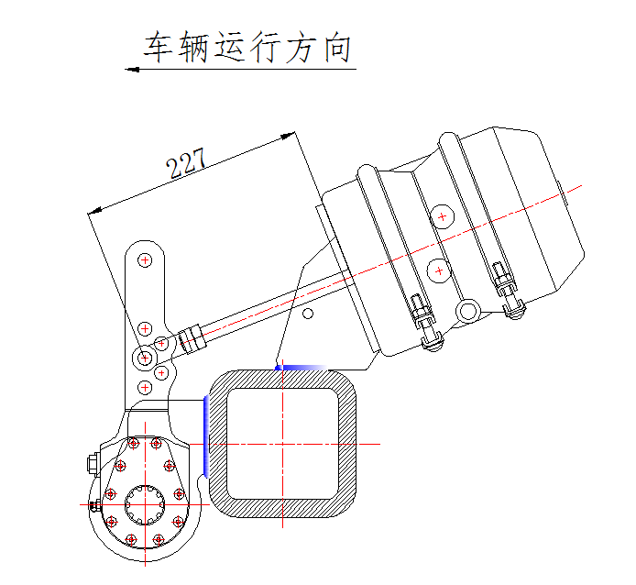
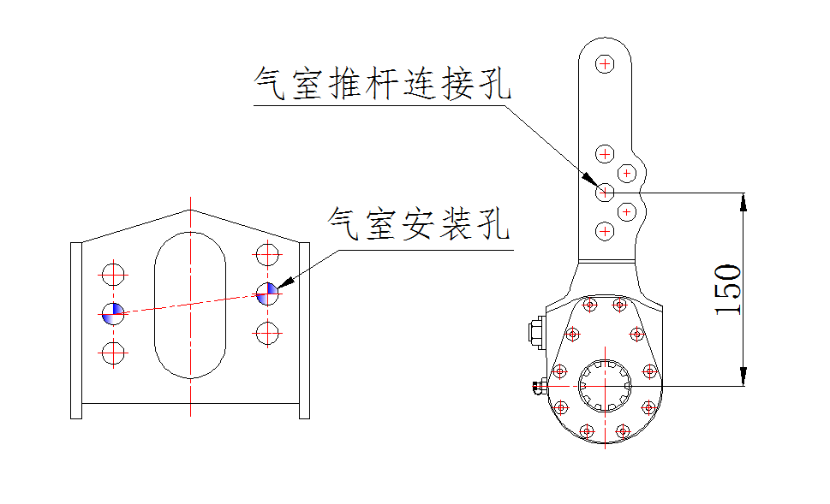
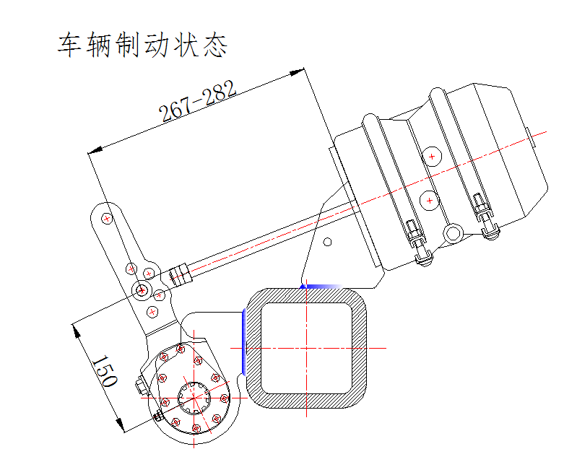
第四步：双气室安装到欧式车轴参数

Slide 7
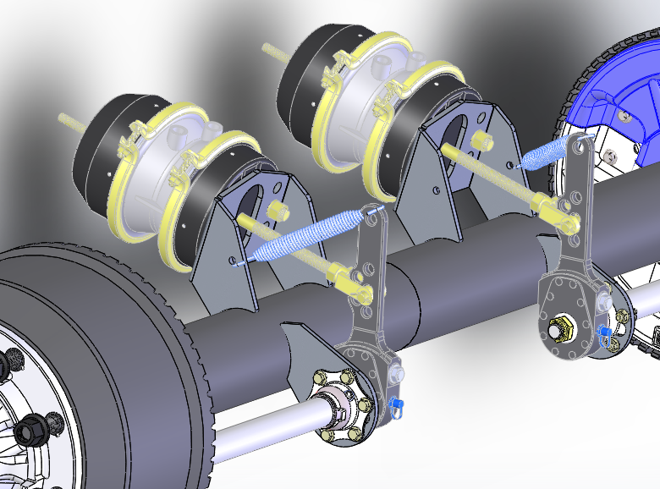
第五步：连接气室与调整臂
调动调整臂调整螺钉，使调整臂对应衬套孔与销轴孔对正，插入销轴与开口销，将开口销较长一端掰开成约100°防止销轴脱落，用70-90N.m的力并紧推杆螺母。此时气室推杆应处于完全缩回状态。

Slide 8
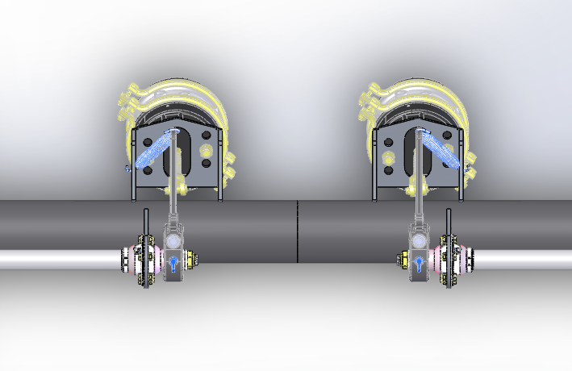
第六步：调整刹车间隙
顺时针拧紧调整臂的调整螺钉，使制动鼓刹死，再逆时针回调90°，
欧式调整臂响3下，然后安装气嘴接头和气管

Slide 9
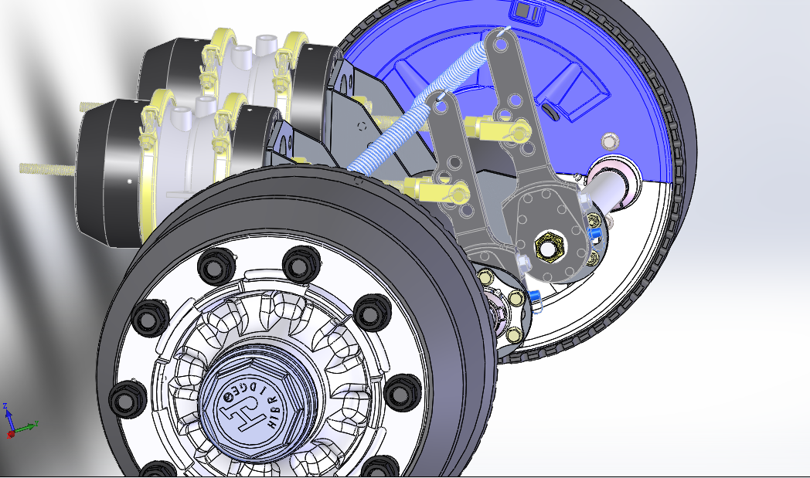
检查刹车间隙是否合适
调整刹车间隙后，在≥0.75MPa气压下给双气室行车室充放气60次，检查刹车间隙是否合适，调整臂与气室推杆回位是否正常，推杆警戒线不能露出气室体。在气室制动状态下，气室推杆与调整臂成90°左右。如果偏离90°太远或者推杆警戒线露出气室体，则说明气室安装有问题或者调整臂没有调整到位。
90°

Slide 10
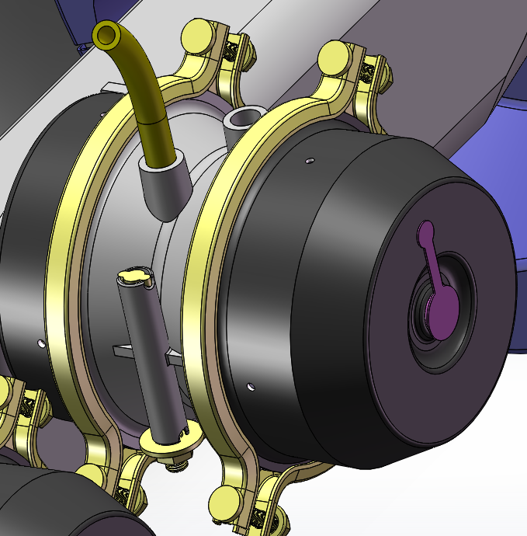
第七步：拆卸拉杆
松开拉杆螺母，顶住拉杆逆时针旋转拉杆 90°此时拉杆头脱离弹簧座，即可卸下拉杆，将拉杆装入拉杆套中备用。然后将拉杆孔盖扣入拉杆孔中以减少污物进入 。

Slide 11
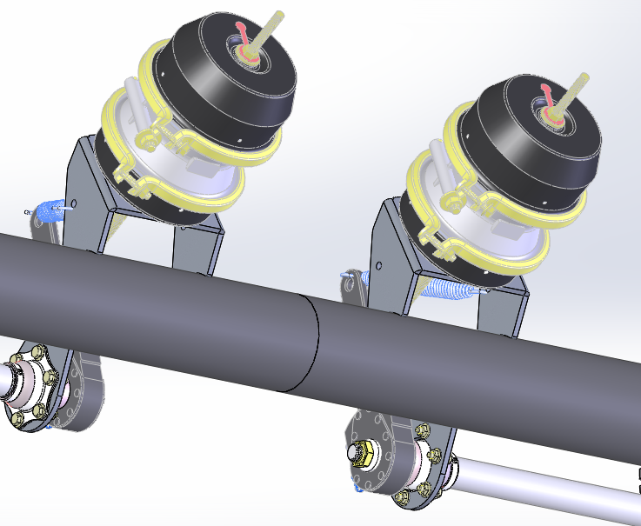
5、注意事项
安装完成后，将离地间隙最小的气室堵头拔掉。
气室堵头

